Slide 1
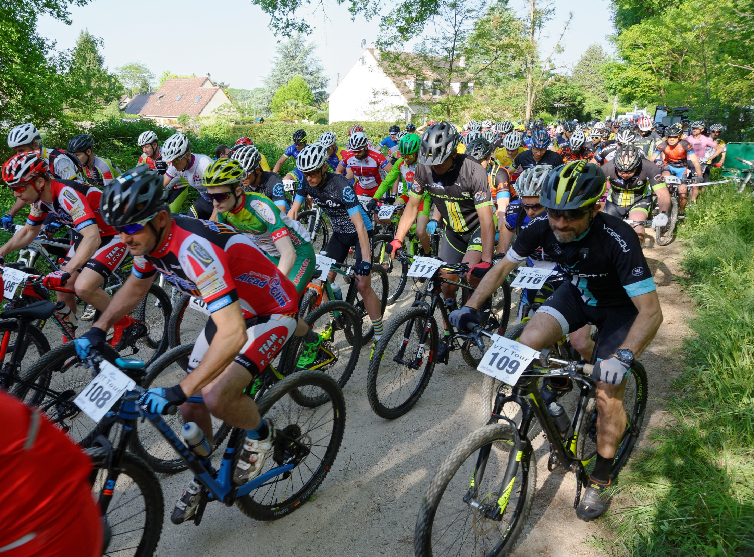
BILAN
VTT
2018

Slide 2
Le VTT en Ile de France au fil du temps

Slide 3
Les Championnats Fédéraux
Date | Départ. | Ecole VTT | Autres Catés | Titres | 2ème place | 3ème place | Class. Comité
07/2013 | 76 | 2 | 26 | 2 |  | 1
07/2014 | 21 | 3 | 43 | 1 | 1 | 3 | 4
07/2015 | 68 | 1 | 32 | 2 | 2 | 3 | 2
07/2016 | 78 | 15 | 51 | 3 | 1 | 3 | 2
07/2017 | 29 | 2 | 15 | 1 |  | 1 | 4

Slide 4
Les Organisations D’épreuves VTT en IDF depuis 2016
4 VTT-Tour (A+J)
4 VTT-Tour (A+J)

Slide 5
Clubs organisateurs
Comité 91/77 2018
1 org. et 1 co-org :
AS COURSON MONTELOUP 2 (Fontenay Jeunes et La Roche Turpin)
VC DRAVEIL 2 (Draveil Jeunes et La Roche Turpin)
OC GIF VTT 1 1 org. (Gif Jeunes)
COS RENAULT LARDY 1 1 org. (Cheptainville Jeunes)
SCA 2000 Evry 1 1 org. (Evry Jeunes)
EC MORSANG S/O 1 1 org. (Cheptainville)
TCV 91 1 1 org. (Boutigny)
VC VILLEJUST 1 1 co-org. (La Roche Turpin)
CC RUBELLES 1 1 org. (St Mesmes)
CLUB DE L'YVETTE 3 3 org. RANDO VTT
COS RENAULT LARDY 1 1 org. RANDO VTT
UCM VENEUX LES SABL 1 1 org. RANDO VTT

Slide 6
Le VTT-Tour
Edition 2018

Slide 8
Top 5 des participations
TOP 5 | 91/77 SUD | IDF
1 | 164 – LA ROCHE TURPIN (ASCM-VCV-VCD)
2 |  | 141 – LA REVANCHARDE (VCESQY)
3 | 132 – PRIX ONF MOLINARIO (ECM)
4 | 117 – LA BOUTINOISE (TCV91)
5 |  | 109 – LA RAVETONNE (ASL VARREDDES)

Slide 9
Les vainqueurs du VTT-Tour 2018

Slide 10
Le VTT-Tour depuis 2013

Slide 11
Le VTT-Tour
Jeunes
Edition 2018

Slide 12
La Young Bike
La Draveilloise
Renault Lardy
Kids cup
Le Parc De DIANE
Les Boucles Du Chateau
Grand Prix des Magasins Cora
1er VTT Du SCA 2000

Slide 13
Top 5 des participations
TOP 5 | 91/77 SUD | IDF
1 | 90 – 1er VTT DU SCA 2000 (Sca 2000 Evry)
2 |  | 88 – LE PARC DE DIANE (USM Les Clayes)
3 | 84 – LES BOUCLES DU CHÂTEAU (ASCM)
4 | 81 – LA YOUNG BIKE (OC GIF VTT)
5 | 72 – RENAULT LARDY KIDS CUP (COSRL

Slide 14
Les vainqueurs du VTT-Tour Jeunes 2018

Slide 15
Le VTT-Tour Jeunes depuis 2014

Slide 16
Le Calendrier
VTT-Tour Jeunes
VTT-Tour
Ste-Mesmes
2019

Slide 17
Date | Lieu | Départ. | Organisateur | Observation
Mars
Sa 16 | VTT Tour Jeunes à Draveil | 93 | VC Draveil | manche 1/7
Di 17
Sa 30 | VTT Tour Jeunes à Cheptainville | 91 | COS Renault-Lardy | manche 2/7
 | Epreuve VTT à St. Mesmes | 77 | CC Rubelles
Avril
Sa 06 | VTT Tour Jeunes à Fontenay-les-Briis | 91 | AS Courson-Monteloup | manche 3/7
Di 07
Sa 13
Di 14 | VTT Tour à Varreddes | 77 | ASL Varreddes | étape 1/5
Mai
Sa 11
Di 12 | VTT Tour + Ch. 91 à La Roche Turpin | 91 | ASCM/VCV/VCD | étape 2/5
Sa 18 | VTT Tour Jeunes à Châtenay-Malabry | 92 | VC Châtenay-Malabry | manche 4/7
Di 19 | VTT Tour à Cheptainville | 91 | EC Morsang sur Orge | étape 3/5
Sa 25 | VTT Tour Jeunes à Evry ou Bondoufle | 91 | SCA 2000 Evry | manche 5/7
Di 26
Juin
Sa 08
Di 09 | VTT Tour à Boutigny sur Essonne | 91 | TCV 91 | étape 4/5
Sa 15 | VTT Tour Jeunes à Les Clayes sous Bois | 78 | USM Les Clayes sous Bois | manche 6/7
Di 16
Sa 22 | VTT Tour Jeunes à Livry-Gargan | 93 | VC Livry-Gargan | manche 7/7
Di 23 | VTT Tour à Elancourt | 78 | VC Elancourt St-Quentin en Yv. | étape 5/5
Juillet
Sa 06 | Championnats fédéraux VTT à Retzwiller | 68
Di 07 | Championnats fédéraux VTT à Retzwiller | 68

Slide 18
MERCI A TOUS RENDEZ-VOUS EN 2019 !!

